Slide 1
MediaCore Lab
Normal tissue complication probability model for acute oral mucositis in patients with head and neck cancer undergoing carbon ion radiation therapy based on dosimetry, radiomics, and dosiomics
基於劑量學、放射組學和劑量組學的頭頸癌患者接受碳離子放射治療的急性口腔黏膜炎正常組織併發症機率模型
Department of Electrical Engineering
National Yunlin University of Science and Technology
Lecturer : 劉祐誠
Advisor : Ting-An Chang
2025.01.24

Slide 2
Outline
2
Paper Goal
Introduction
Proposed Methods
Experimental Results
Analysis and Discussions
Conclusions

Slide 3
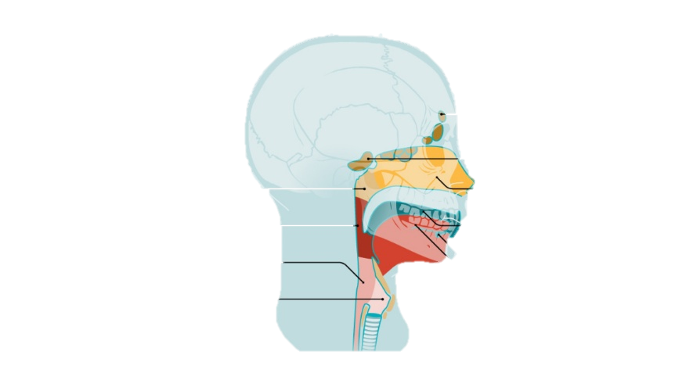
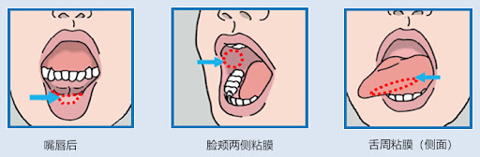
前言
3
急性口腔黏膜炎 (AOM) 是頭頸 (HN) 癌症治療中常見且重大的不良事件，常對患者生活品質 (QOL) 造成嚴重影響。儘管採用劑量限制策略，急性口腔黏膜炎的發生率仍高達 80% 至 100%，其中約 29% 的患者會出現嚴重黏膜炎。本研究旨在開發結合臨床、DVH、放射組學與劑量組學特徵的個體化 NTCP 模型，以準確預測碳離子放射治療引起的 AOM（≥ 2 級）風險。
80% - 100%機率
頭頸癌患者
急性口腔黏膜炎

Slide 4
資料蒐集
4
從2010到2020年間接受碳離子放射治療（CIRT）的患者中，根據以下排除標準篩選出178名患者：
根據以下排除標準
年齡小於18歲
總口腔黏膜劑量低於0.1 Gy[RBE]
腦內腫瘤或無法評估的口腔潰瘍
同部位腫瘤復發或接受少於16次分次放療​
資料集(178)
7:3
訓練集 (124)
測試集(54)

Slide 5
臨床特徵
5
 | 訓練集(n=124) | 測試集(n=54) | P值
急性口腔黏膜炎 (AOM)發生率 | 0-1級 : 46 2-3級 : 78 | 0-1級 : 15 2-3級 : 39 | 0.302
年齡 | ≤70歲 : 81 >70歲 : 43 中位數 : 65.5歲 | ≤70歲 : 32 >70歲 : 22 中位數 : 61.5歲 | 0.546 0.7191
性別 | 男生 : 59 女生 : 65 | 男生 : 28 女生 : 26 | 0.718
腫瘤位置 | 鼻腔 : 68 口腔 : 18 咽 : 9 腮腺和耳朵 : 18 其他 : 11 | 鼻腔 : 28 口腔 : 8 咽 : 6 腮腺和耳朵 : 10 其他 : 2 | 0.647
 | 訓練集(n=124) | 測試集(n=54) | P值
GTV（總腫瘤體積） 中位數 [IQR] （ml） | 31.4 | 28.2 | 0.662
腫瘤體積 中位數 [IQR]（ml） | 32.5 | 31.2 | 0.411

Slide 6
臨床特徵
6
 | 訓練集(n=124) | 測試集(n=54) | P值
腫瘤分期 | I : 6 II : 40 III : 12 IV : 66 | I : 1 II : 16 III : 9 IV : 28 | 0.474
化療 | 有 : 24 無 : 100 | 有 : 9 無 : 45 | 0.830
手術 | 有 : 27 無 : 97 | 有 : 12 無 : 42 | 1.000
處方劑量 (Gy[RBE]) | 57.6（3.6 × 16 分數）: 28 64.0（4.0 × 16 分數）: 86 70.4（4.4 × 16 分數）: 10 | 57.6（3.6 × 16 分數）: 9 64.0（4.0 × 16 分數）: 38 70.4（4.4 × 16 分數）: 7 | 0.453

Slide 7
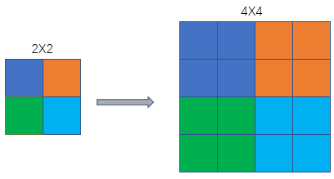
預處理
7
口腔黏膜表面輪廓（OMSC）分割
CT 測量的黏膜表面 3 毫米深度，並在骨頭附近適當回縮。此方法透過排除肌肉組織來確保解剖準確性。 OMSC包括硬顎黏膜、舌面、舌側緣、舌下和舌繫帶、頰部、齒槽、牙齦、口底和內唇。
最近鄰插值法
範例 :
CT影像
重新取樣為1×1×1 mm ^{3的各向同性網格}
最近鄰插值法
放射治療結構
(口腔黏膜表面輪廓)
放射治療劑量
(DVH劑量體積直方圖)

Slide 8
特徵提取
8
形狀特徵
14
107
放射組學數據（Radiomics）
一階特徵
18
PyRadiomics
紋理特徵
75
93
劑量組學數據（Dosiomics）
DICOM檔
70 個 DVH 參數
MIM Maestro軟體
DVH 參數
(劑量體積直方圖)
提取1到70 Gy[RBE]的DVH參數

Slide 9
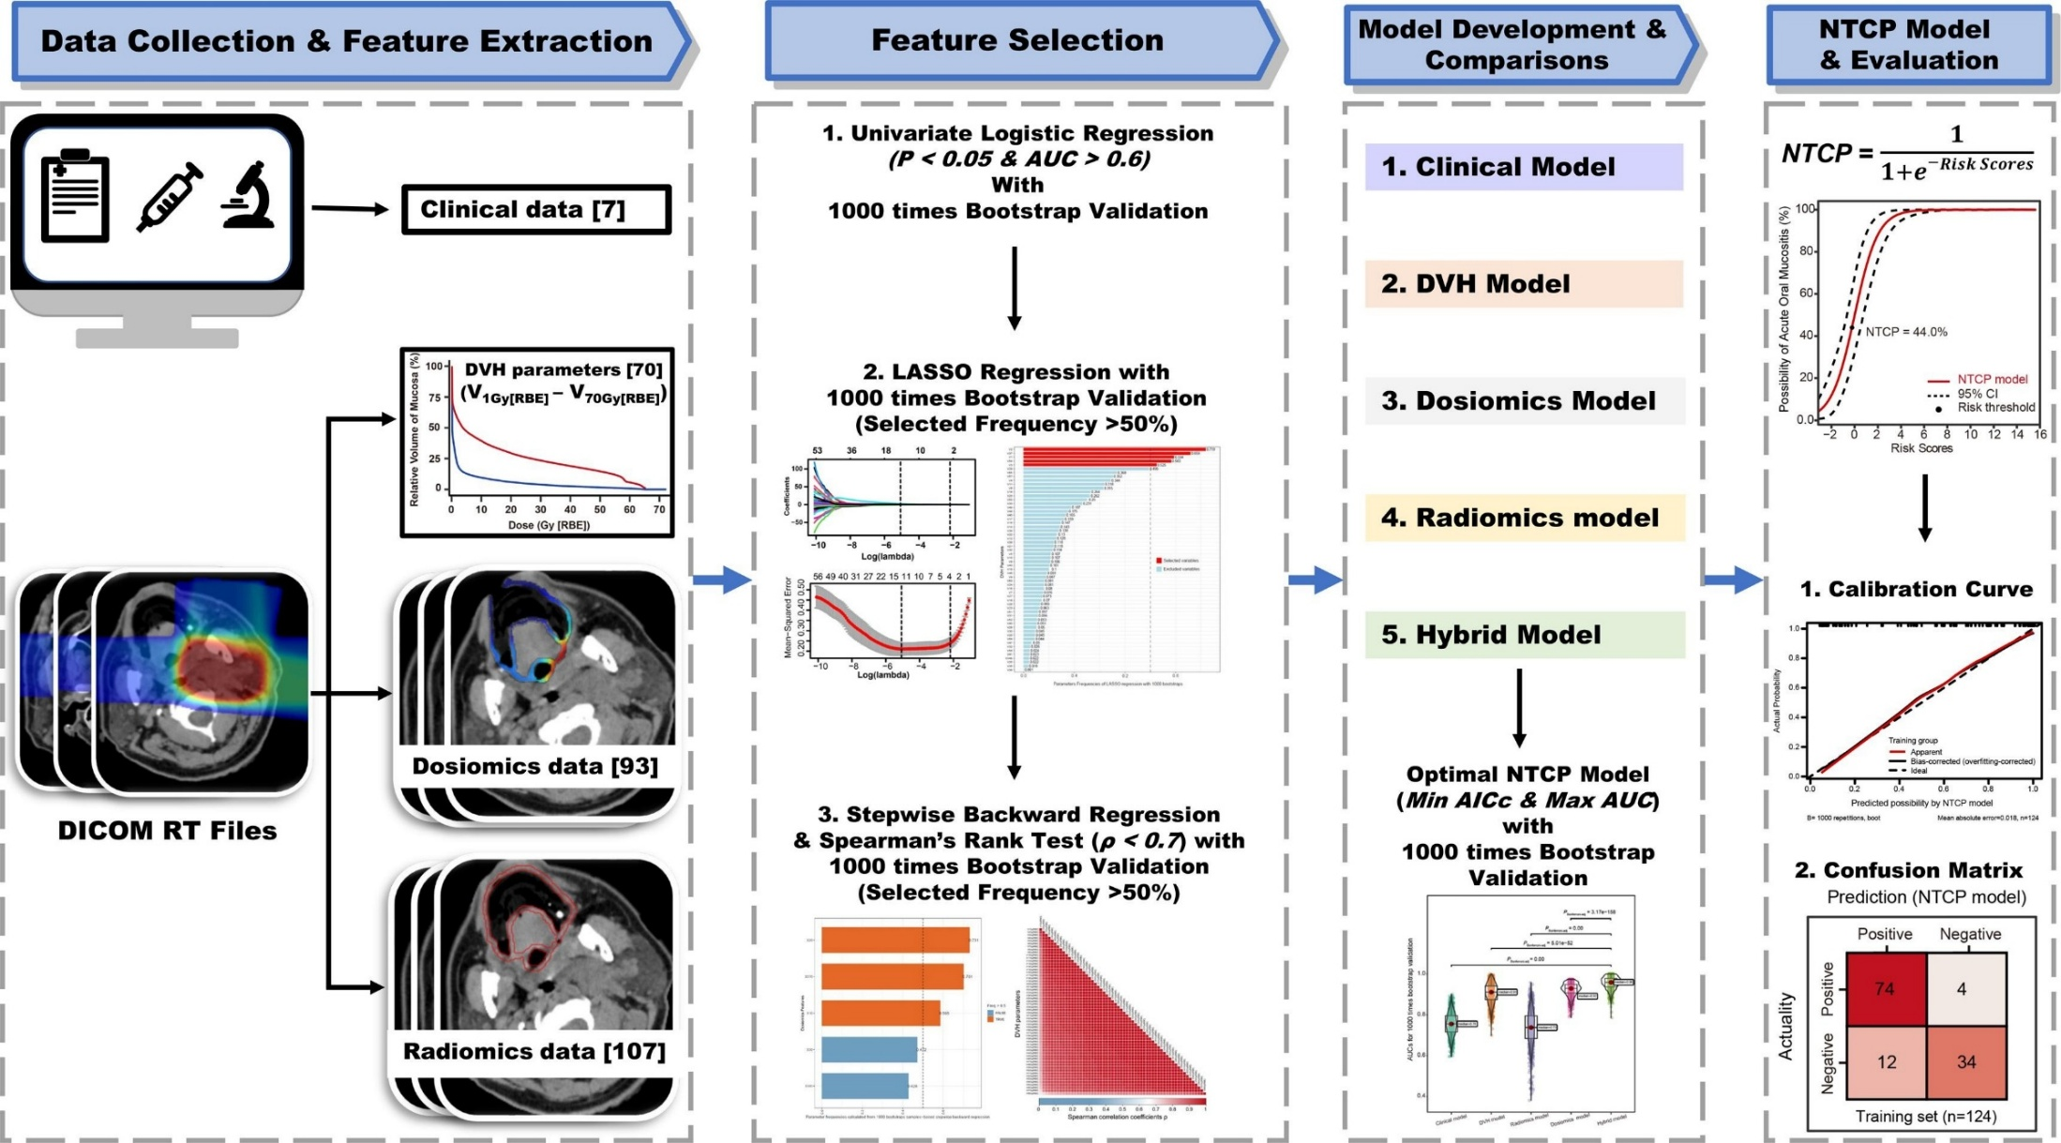
模型架構
bootstrap
多次隨機抽取樣本，從訓練集生成1000個樣本集
9
單變量邏輯回歸 :
1. 針對每個特徵執行單變量邏輯回歸
，看特徵是否與急性口腔黏膜炎（AOM）顯著相關。
篩選標準：
中位數p值 < 0.05：與AOM顯著相關。
中位數AUC > 0.6：排除弱預測特徵，保留重要特徵。
58 個 DVH、43 個放射組學、75 個劑量組學、1 個臨床特徵
MIM Maestro
軟體擷取
LASSO 回歸：
進一步篩除貢獻較小的特徵
5 個 DVH 參數、2 個放射組學特徵、 3 個劑量組學特徵、 1 個臨床特徵
逐步回歸與Spearman相關性檢測：
消除多重共線性問題，保留高度相關的特徵
1個 DVH 參數、2 個放射組學特徵、 2 個劑量組學特徵、 1 個臨床特徵
PyRadiomics
提取
AUC（Area Under Curve）
AICc（Corrected Akaike Information Criterion）

Slide 10








模型架構
10
截距項 (β0​) : 模型的起點或基礎值。它的意思是：當所有特徵值都是零時，模型預測的概率是多少。
放射組學模型
計算每個特徵的權重($β$)
計算風險分數
預測某患者發生併發症的概率
2個
放射組學特徵
COX邏輯回歸
$$\text{NTCP}=\frac{1}{1+e^{−(RiskScores)}}$$
$RiskScores= β_{0}$+ $β_{1}x_{1}\text{+}β_{2}x_{2}$
劑量組學模型
計算每個特徵的權重($β$)
計算風險分數
預測某患者發生併發症的概率
2個
劑量組學特徵
COX邏輯回歸
$$\text{NTCP}=\frac{1}{1+e^{−(RiskScores)}}$$
$$RiskScores=β_{0} \text{+ }β_{1}x_{1}\text{+}β_{2}x_{2}$$
DVH模型
V _{37 Gy[RBE]}
計算每個特徵的權重($β$)
計算風險分數
預測某患者發生併發症的概率
1個
DVH參數
COX邏輯回歸
$$\text{NTCP}=\frac{1}{1+e^{−(RiskScores)}}$$
$RiskScores= β_{0+}$ $β_{1}x_{1}$

Slide 11




模型架構
11
臨床模型
計算每個特徵的權重($β$)
計算風險分數
預測某患者發生併發症的概率
1個
臨床特徵
COX邏輯回歸
$$\text{NTCP}=\frac{1}{1+e^{−(RiskScores)}}$$
$RiskScores= β_{0}$+ $β_{1}x_{1}$
混和模型
計算風險分數
1個
劑量組學特徵
$RiskScores=β_{0} \text{+ }β_{1}x_{1}\text{+}β_{2}x_{2}$ $\text{+}β_{3}x_{3}$
計算每個特徵的權重($β$)
COX邏輯回歸
1個
放射組學特徵
預測某患者發生併發症的概率
$$\text{NTCP}=\frac{1}{1+e^{−(RiskScores)}}$$
1個
DVH參數

Slide 12
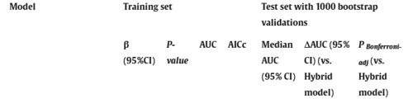
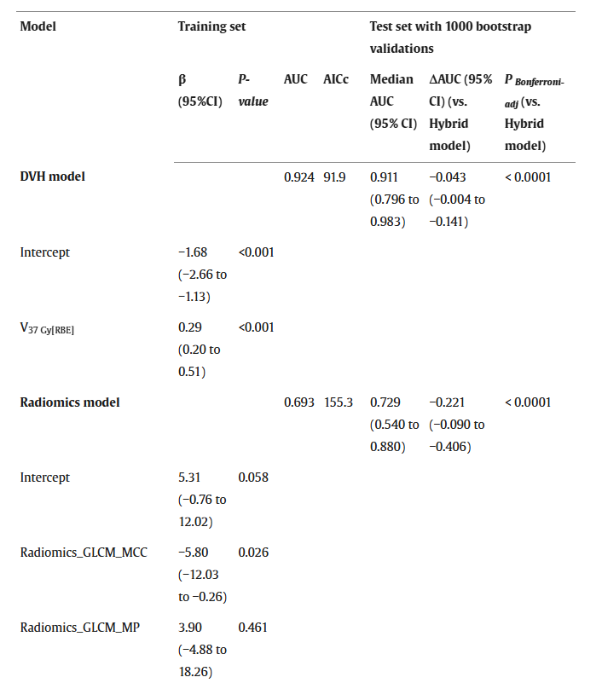

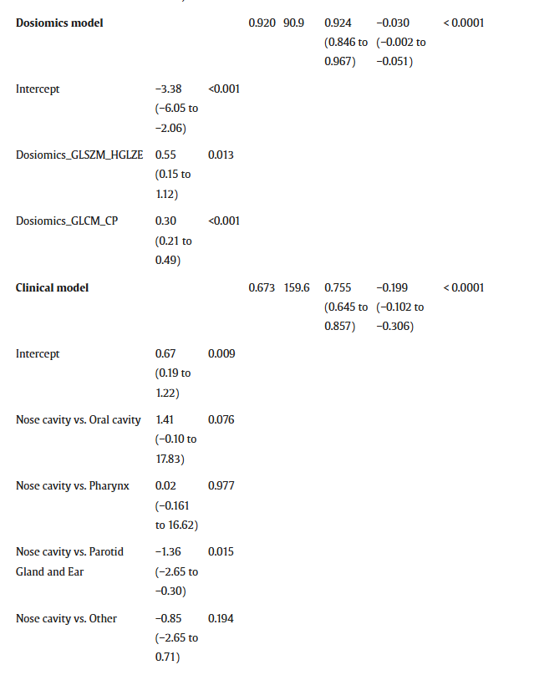
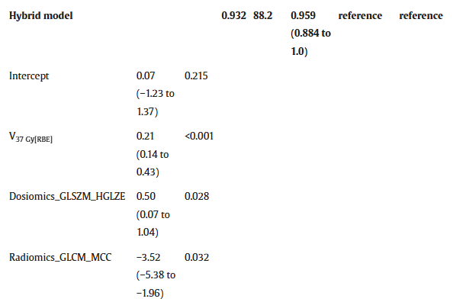
模型的參數和性能
12
β 值 : 每個特徵的影響力
AUC（Area Under Curve）：模型區分能力，值越接近 1 越好
AICc（校正後赤池信息量準則）：衡量模型的擬合度和簡潔性，值越小越好。
ΔAUC：表示其他模型與 Hybrid 模型之間的性能差距。

Slide 13
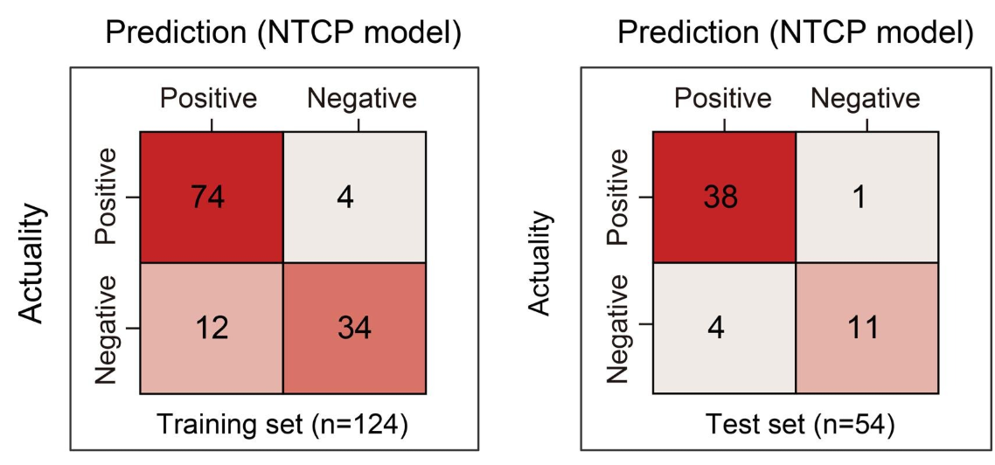
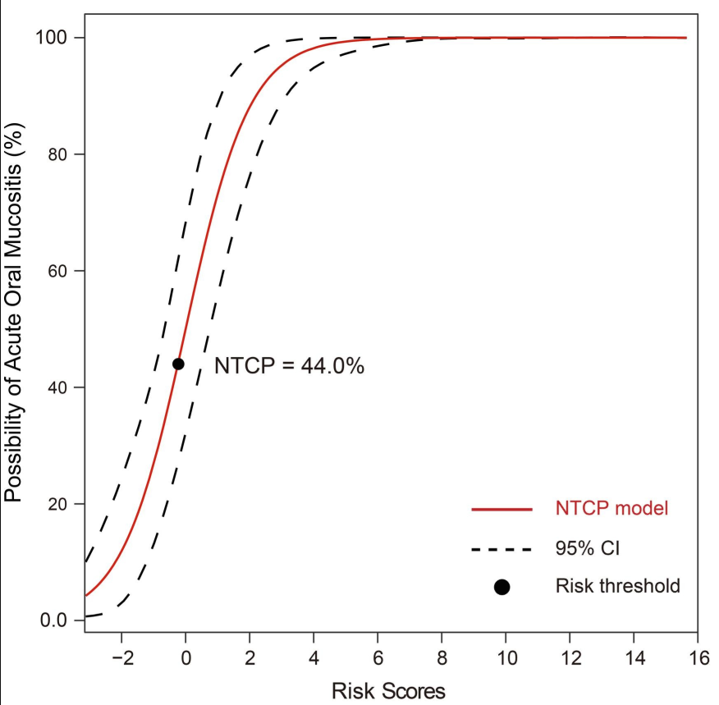
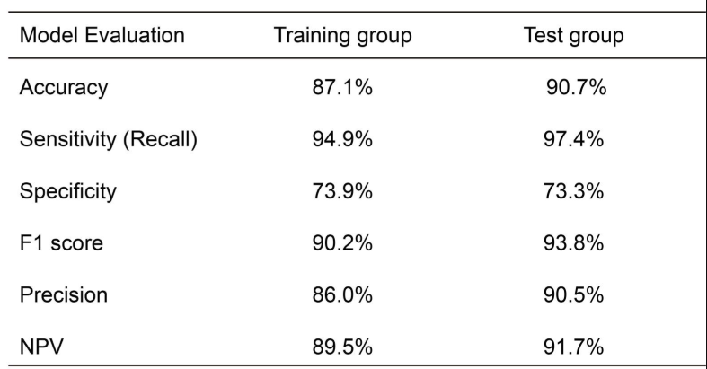
模型性能
13
混淆矩陣（Confusion Matrix）
預測
紅線 : 是基於 NTCP 模型計算出的預測結果曲線。
黑虛線 : 模型預測的可靠性範圍。虛線範圍越窄，表示模型的預測越穩定。
黑點 : 特定的風險分數。
模型預測機率高於 44.0% 的患者分類為高風險，低於 44.0% 的患者分類為低風險
真實
急性口腔黏膜炎的發生概率
準確率
敏感性
特異性
F1 分數
精確率
陰性預測值
風險分數

Slide 14
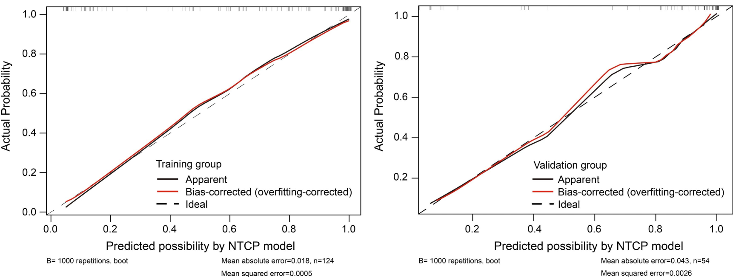
模型性能
14
訓練集
測試集
黑色線幾乎與紅色實線重合，說明模型在訓練數據上的偏差較小，過擬合現象不明顯。
紅線非常接近理想線，表明模型在訓練數據上的預測能力相當好，校準性非常高。
0.6~0.8 的區域，顯示模型的校準能力在未見數據上的表現稍有下降，但整體仍較為接近理想線，說明模型的校準性在驗證組中仍然不錯。
X軸 : NTCP模型預測急性口腔黏膜炎的發生機率
Y軸 : 實際觀察到的急性口腔黏膜炎發生機率
黑色線: 訓練數據計算出的校準曲線
黑色虛線 : 理想的校準曲線
紅色線 : 偏差修正的校準曲線，能更好地反映模型的泛化性能

Slide 15
謝謝聆聽

Slide 16
3. 校準曲線 Bias-corrected（紅線）是怎麼得來的？
校準曲線用於評估模型預測的風險值與實際發生率之間的一致性。為了生成 Bias-corrected（紅線），文章中使用了 bootstrap 方法進行過擬合校正。具體步驟包括：
使用 bootstrap 重抽樣方法從數據集中生成多個樣本子集。
在每個子集上計算校準曲線，並估計預測值的偏差。
將校準曲線與理想的對角線（即預測值與實際值完全一致的情況）進行比較。
經過多次重複抽樣後，得到平均校準曲線，並用紅線表示經過校正的結果。

